Slide 1
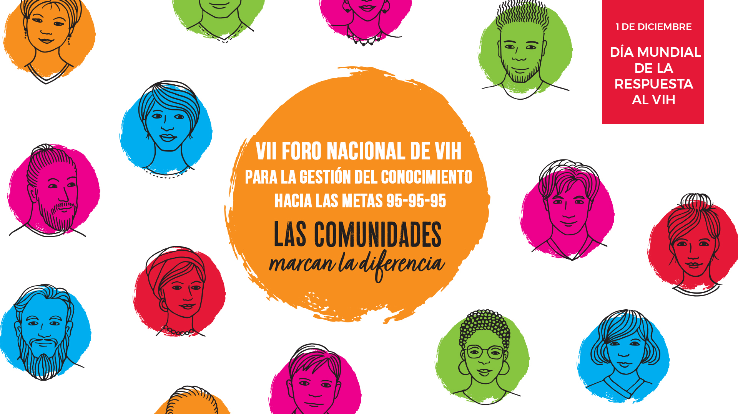

Slide 2
Avances en la Fisiopatología del VIH
ONUSIDA EL SALVADOR | Diciembre, 2019
Dra. Celina de Miranda

Slide 3
El VIH es un retrovirus, lo que significa que tiene como material genético ARN. Se estructura en tres niveles: membrana lipídica externa, cápside proteica y núcleo.
El VIH como cualquier virus no se reproduce por sí solo, lo que lo convierte en un patógeno obligado.
Además, su capacidad infectiva se pierde rápidamente en contacto con el exterior. Se transmite sexualmente, por vía intravenosa o vertical (madre a hijo).

Slide 4
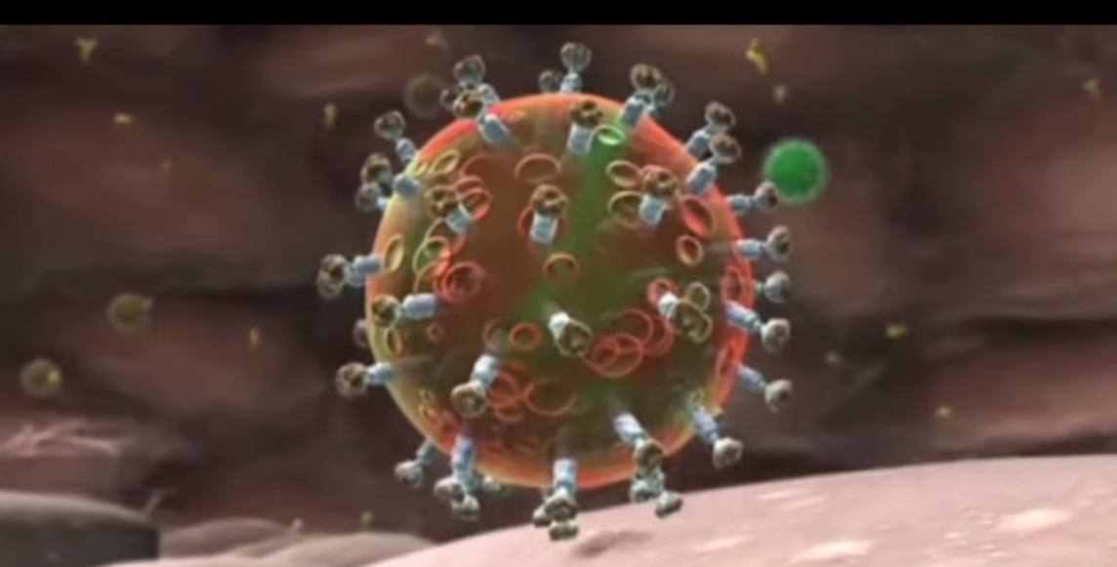
Ciclo_de_replicacion_del_vih_

Slide 5
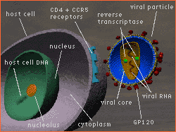

Slide 6
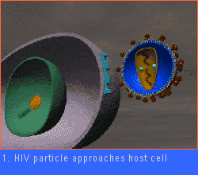

Slide 7
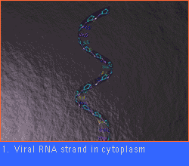

Slide 8
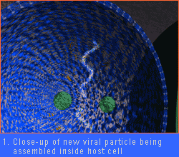

Slide 9
Hoy el VIH es una infección que se pudo cronificar masivamente gracias a los tratamientos con medicamentos antirretrovirales.
Los investigadores ahora apuntan a que también sea curable. (Centers for Disease Control and Prevention/Centers for Disease Control and Prevention)
En julio 2019 se publico que un grupo multidisciplinario de virólogos, inmunólogos, biólogos moleculares, farmacólogos y expertos farmacéuticos. En la Escuela de Medicina Lewis Katz, de la Universidad Temple, Filadelfia y del Centro Médico de la Universidad de Nebraska (UNMC),dieron un paso importante:
Lograron eliminar del genoma de animales vivos un tipo del Virus de la Inmunodeficiencia Humana (VIH) que provoca el SIDA (Sindrome de Inmunodeficiencia Adquirida).

Slide 10
Esta nueva estrategia combinó tratamientos de larga duración y la tecnología de edición genética CRISPR- Cas9 que supone un paso trascendental hacia el desarrollo de una posible cura para el VIH“
Las conclusiones de esta investigación fueron contundentes y partieron del análisis sobre los ratones diseñados para producir células T humanas, susceptibles a la infección por VIH, lo que permite una infección viral a largo plazo.
Una vez establecida la infección, los ratones se trataron con LASER ART y posteriormente con CRISPR-Cas9.
Al final del período de tratamiento, los análisis revelaron la eliminación completa del ADN del VIH en aproximadamente un tercio de los ratones infectados por el VIH.
Nature Revista especializada Sequential LASER ART and CRISPR Treatments Eliminate HIV-1 in a Subset of Infected Humanized Mice

Slide 11
Contexto promisorio
A comienzos de 2019, otro avance científico ya le había dado la bienvenida a las terapias génicas como punta de lanza en el camino hacia la cura del VIH. Los ensayos se conocieron mundialmente – y también fueron publicados en Nature -como "el paciente de Londres" y "el paciente de Berlín", y demostraron a partir de una operación en la médula ósea que se logró eliminar el virus del VIH de los reservorios celulares de una persona infectada: el equivalente a una cura.
LASER ART se dirige a los reservorios virales y mantiene la replicación del VIH a bajos niveles durante largos períodos de tiempo, lo que reduce la frecuencia de la administración de ART.

Slide 12
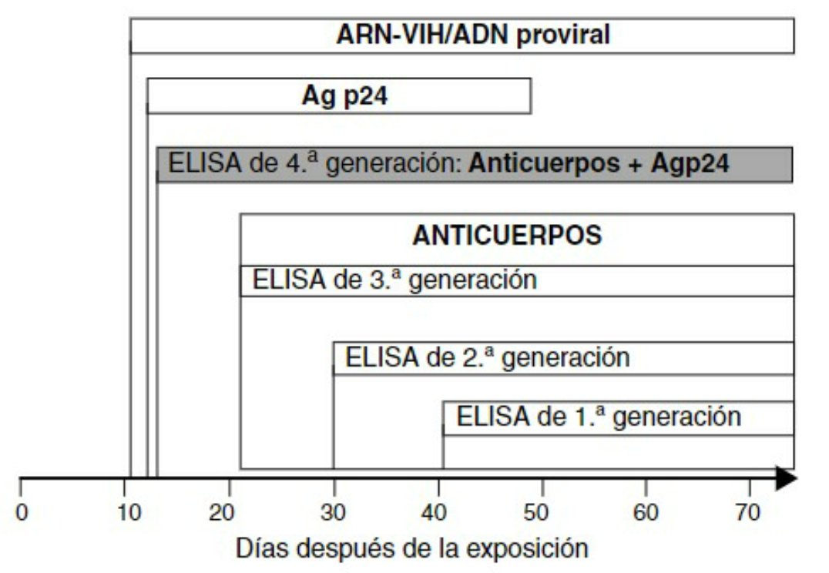
El país viene utilizando desde hace algún tiempo el ELISA de 4° generación. Esta técnica permite la detección de la infección en un período ventana máximo de 8 semanas y hoy tenemos la prueba de incidencia.

Slide 13
GRACIAS

